Slide 1
Analyse d’un dataset
Netflix
Hedi TURKI SANEKLI & Alexis YVON
Notes:
Alexis

Slide 2
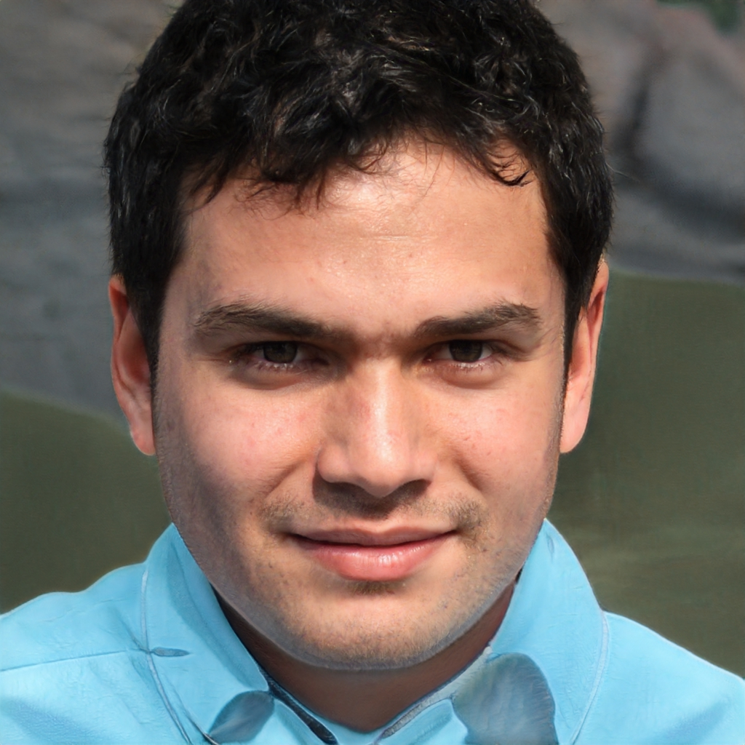
Qui est notre client ?
John McArthur
Conseiller filmographie chez Netflix
29 ans • États-Unis
Cinéphile
Junior dans son poste
Source : thispersondoesnotexist.com
Notes:
Alexis

Slide 3
Problématique
John doit s’intégrer à son nouveau poste et avoir des connaissances de base sur le catalogue de séries et de films proposé par Netflix.
Notes:
Alexis

Slide 4
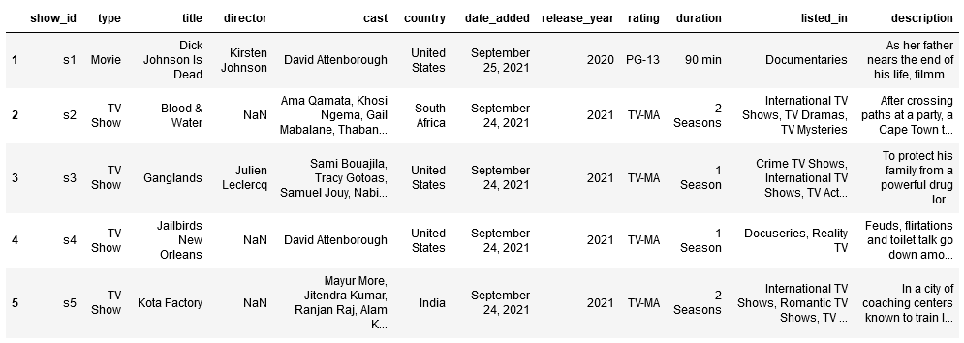
Présentation du dataset
Notes:
Alexis
pas d’accès sur les données commerciales
Question :
Quel type de population est ciblé ? -> classification
Y’a-t-il un ou plusieurs genres prédominants ? -> films par genres des séries
Les tendances globales sont-elles les mêmes pour les films et les séries ? -> Oui (au niveau des pays, au niveau des classifications, au niveau des genres) mais divergence au niveau des années de sortie

Slide 5
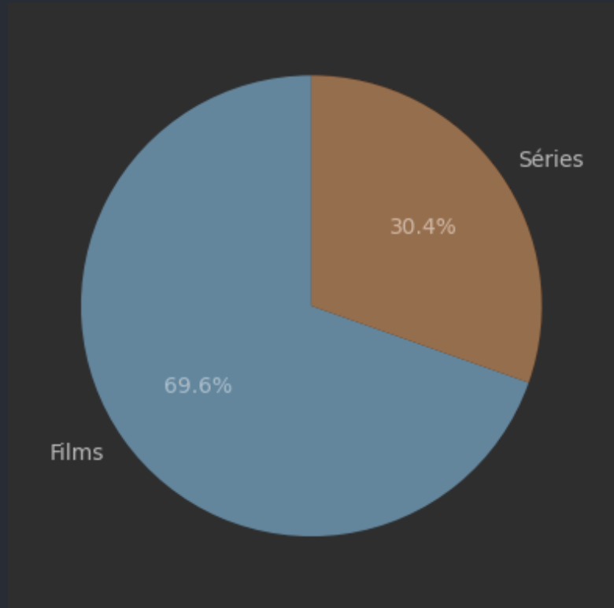
Répartition entre films et séries
6,130
Films
2,676
Séries
Notes:
Hedi
vue globale du contenu existant
6130 films
2676 séries

Slide 6
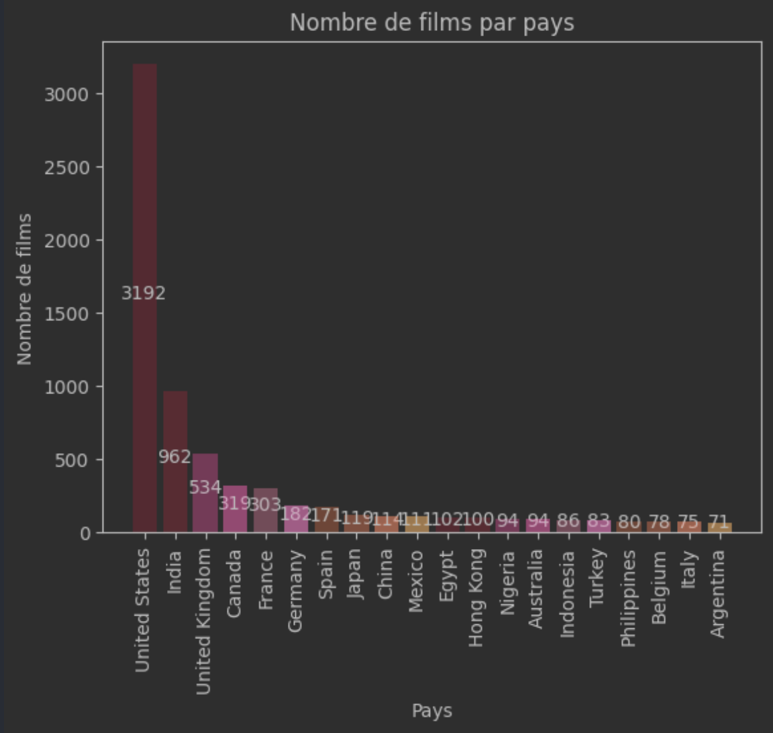
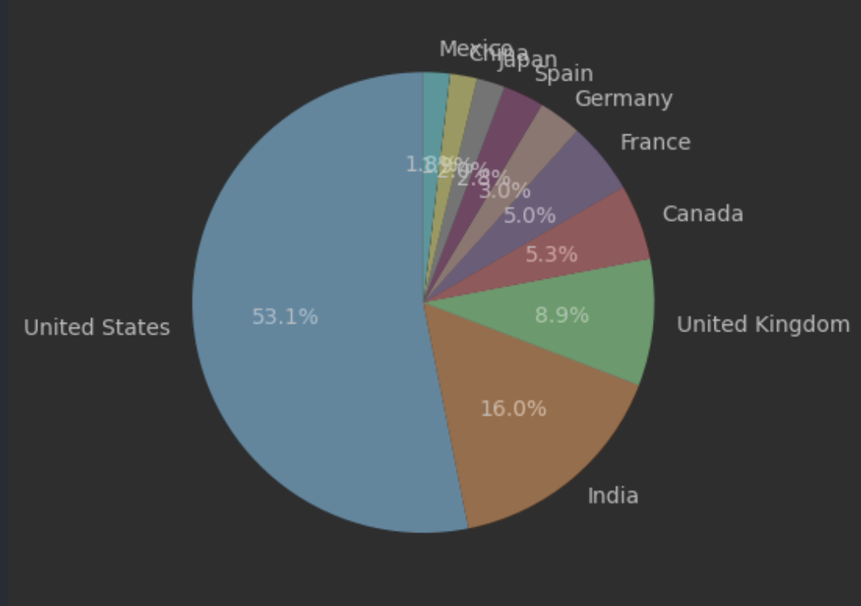
Origine des films
Notes:
Hedi
USA -> plus de la moitié (Influence de Hollywood)
Inde -> Bollywood

Slide 7
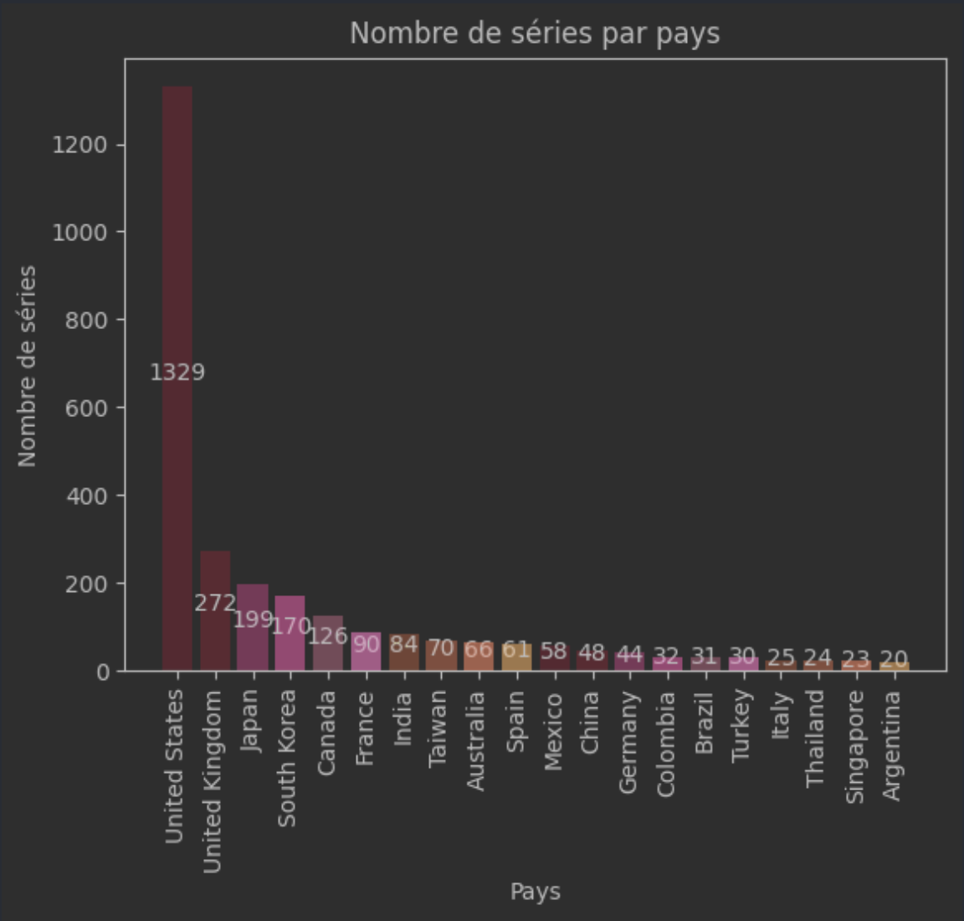
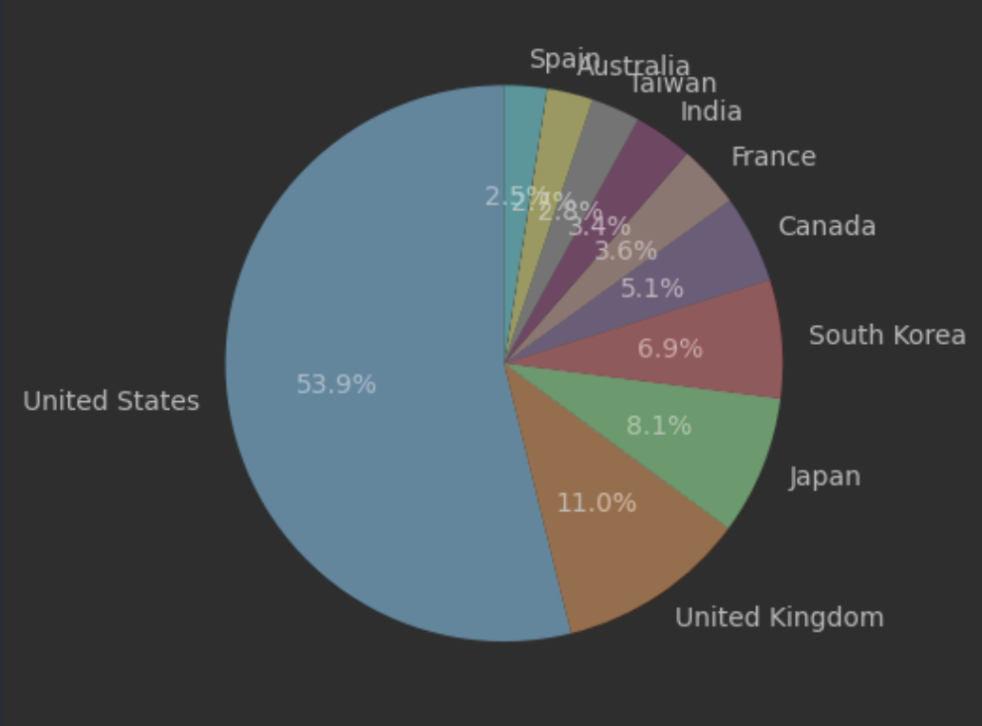
Origine des séries
Notes:
Hedi
USA -> idem que les films
UK ->
Japon -> animés
----
Conclusion des origines :
prédominance des USA
influence non négligeable de l’Inde pour les films et de UK + Japan pour les séries

Slide 8
Classification des films et des séries (aux U.S.A.)
Adulte | Ado | Pré-ADO | Enfant
R NC-17 | PG-13 | PG | G
TV-MA | TV-14 | TV-PG | TV-Y TV-Y7 TV-Y7-FV TV-G
MPA
TVPG
MPA : Motion Picture Association film rating system
TVPG : TV Parental Guidelines
Notes:
Alexis
classifications américaines
on peut en faire 4 catégories

Slide 9
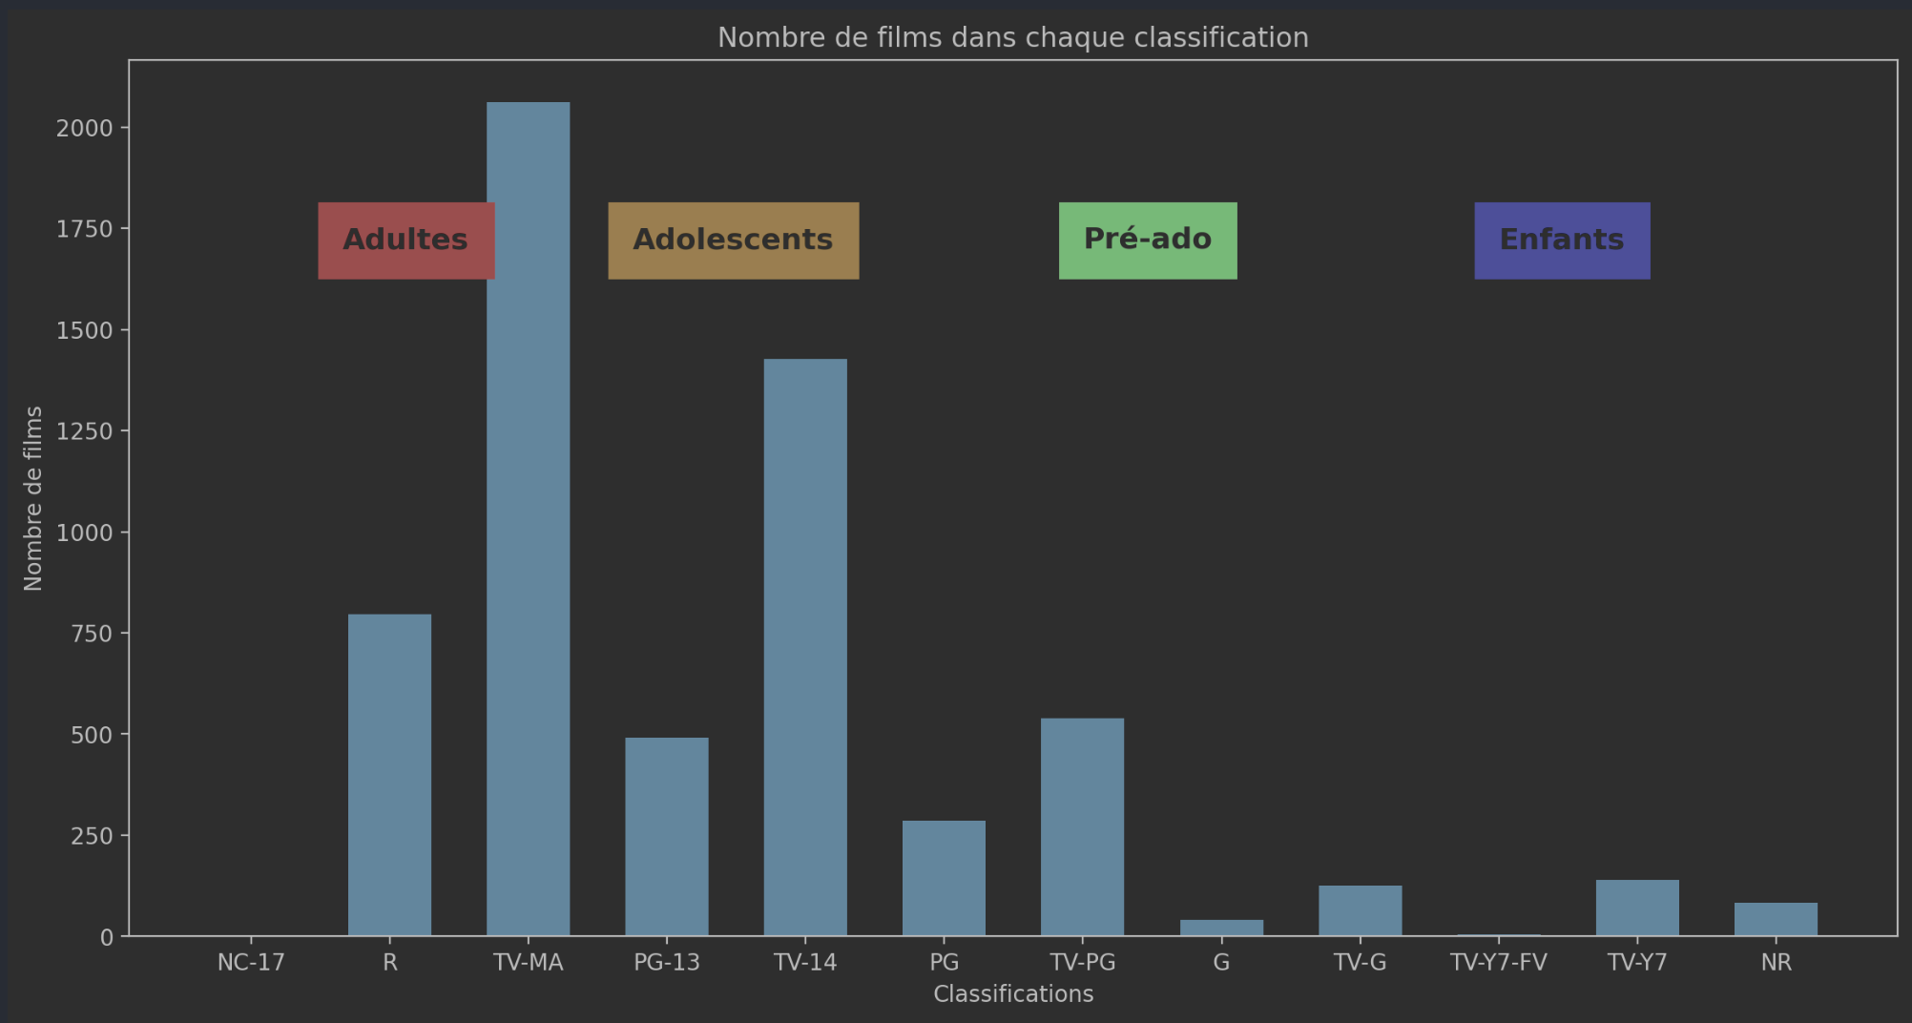
classifications des films
Notes:
Alexis
plus de contenu pour les adultes, moins pour les enfants

Slide 10
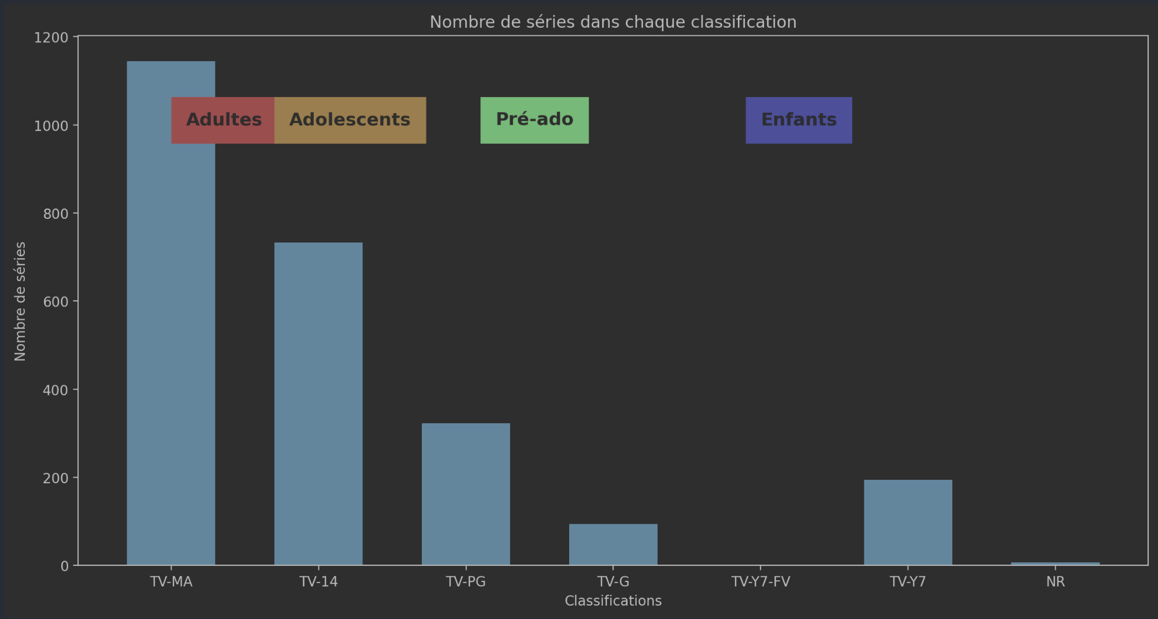
classifications des séries
Notes:
Alexis

Slide 11
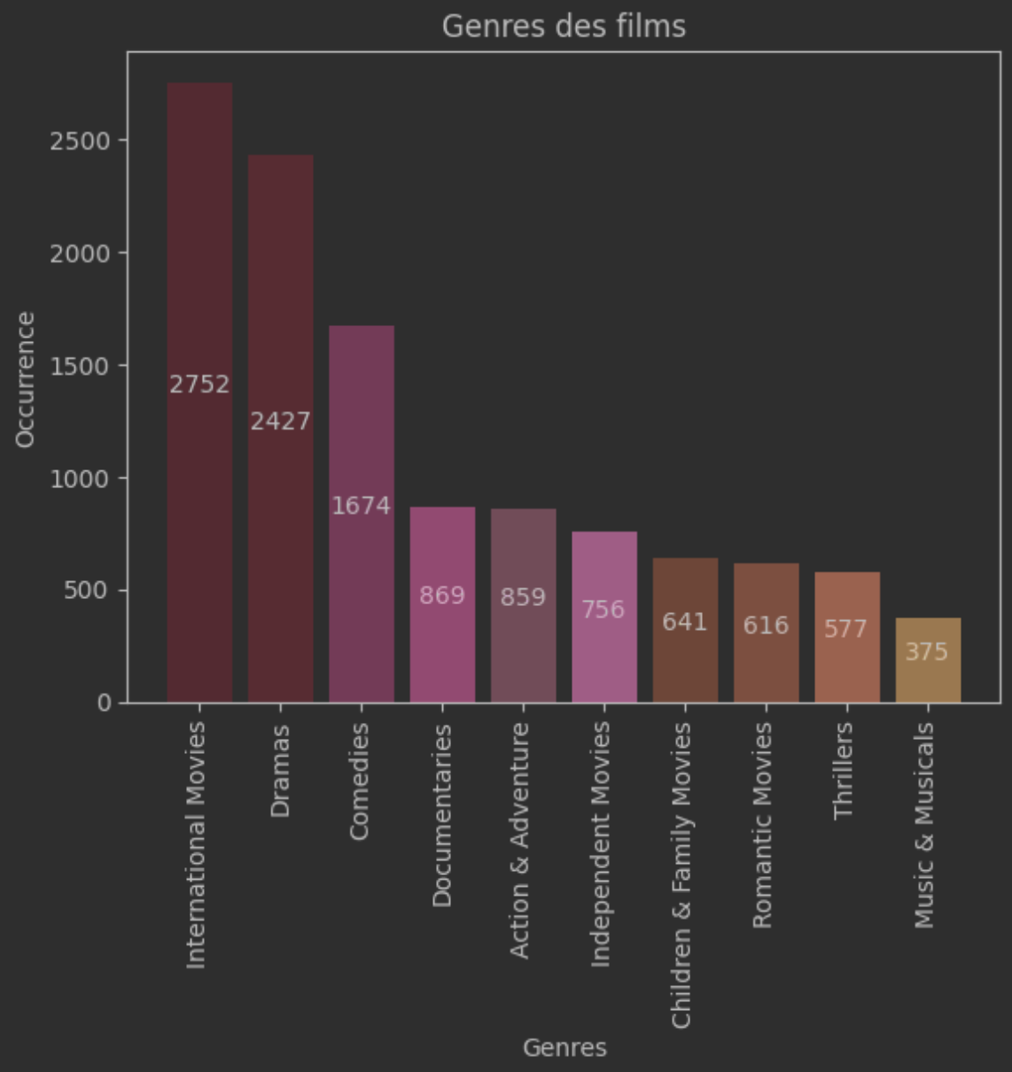
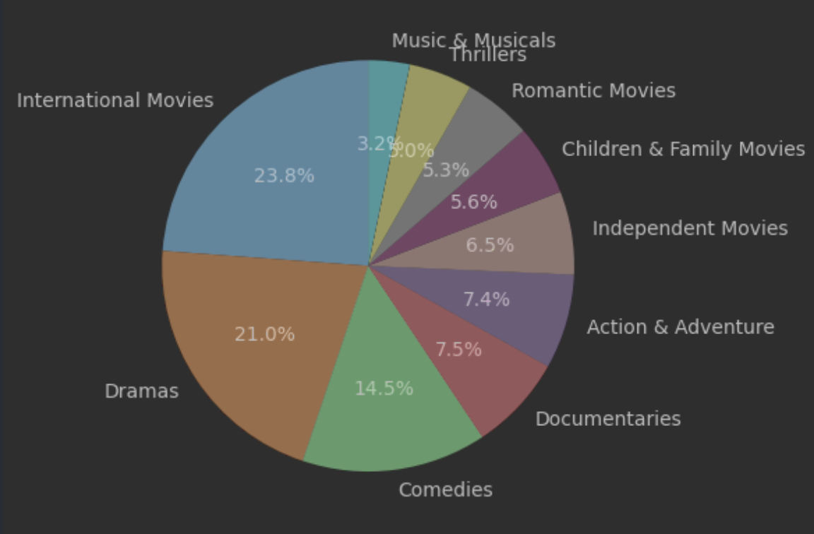
genres des films
Notes:
Hedi

Slide 12
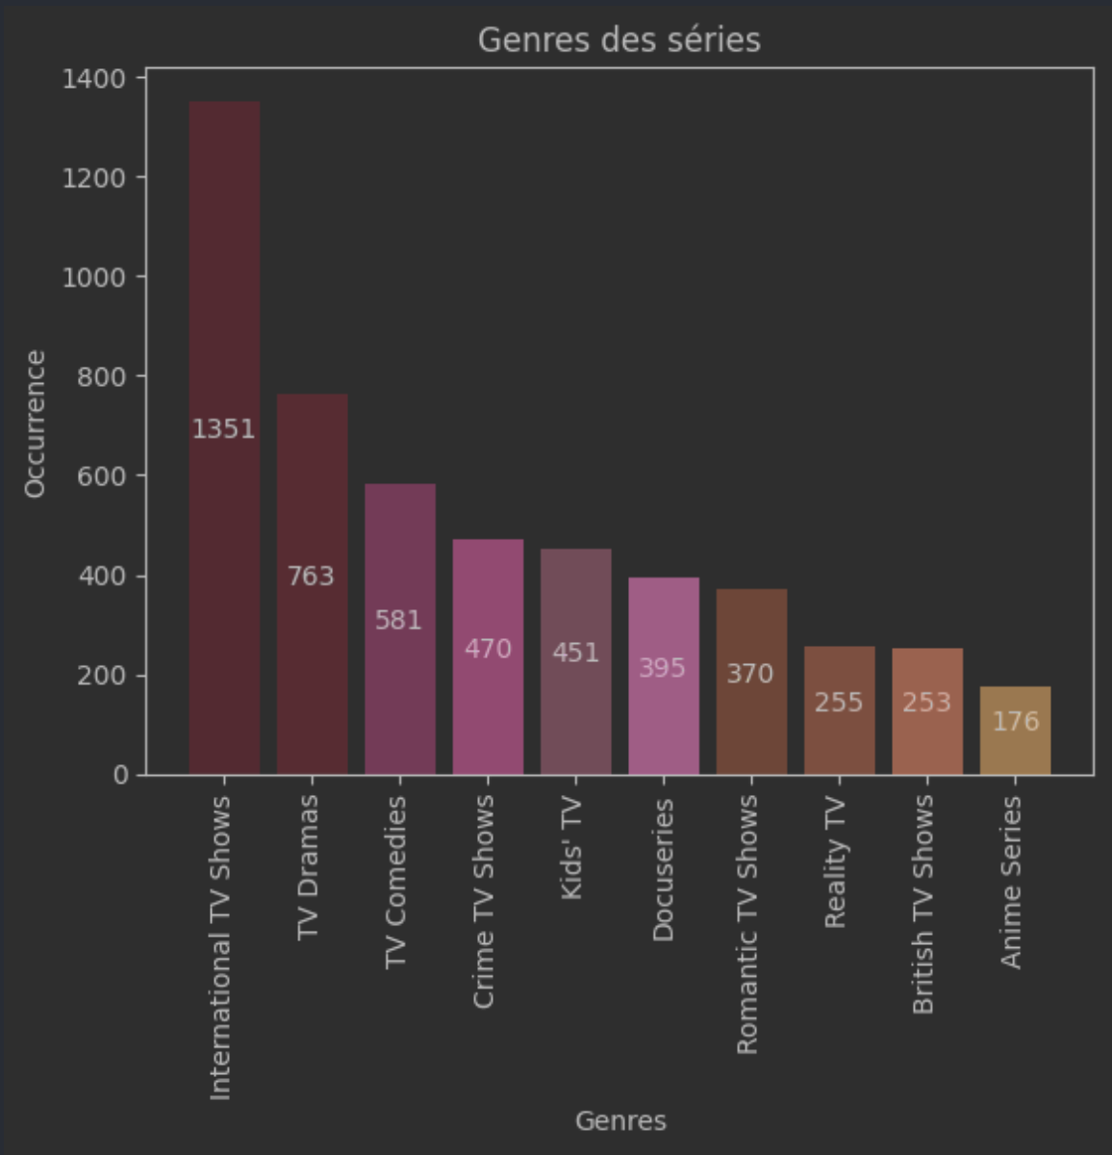
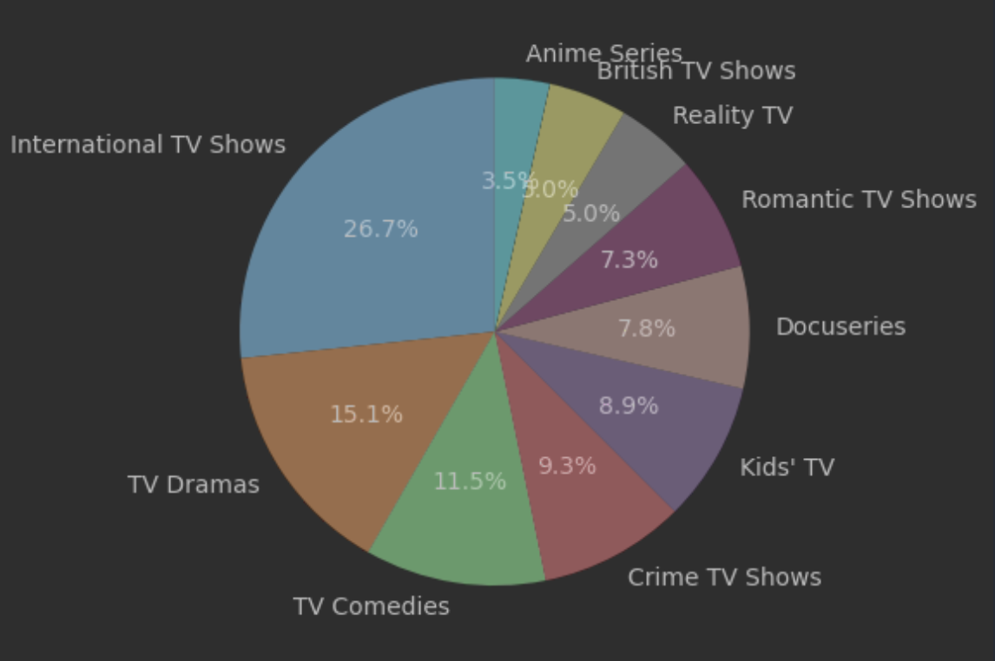
genre des séries
Notes:
Hedi

Slide 13
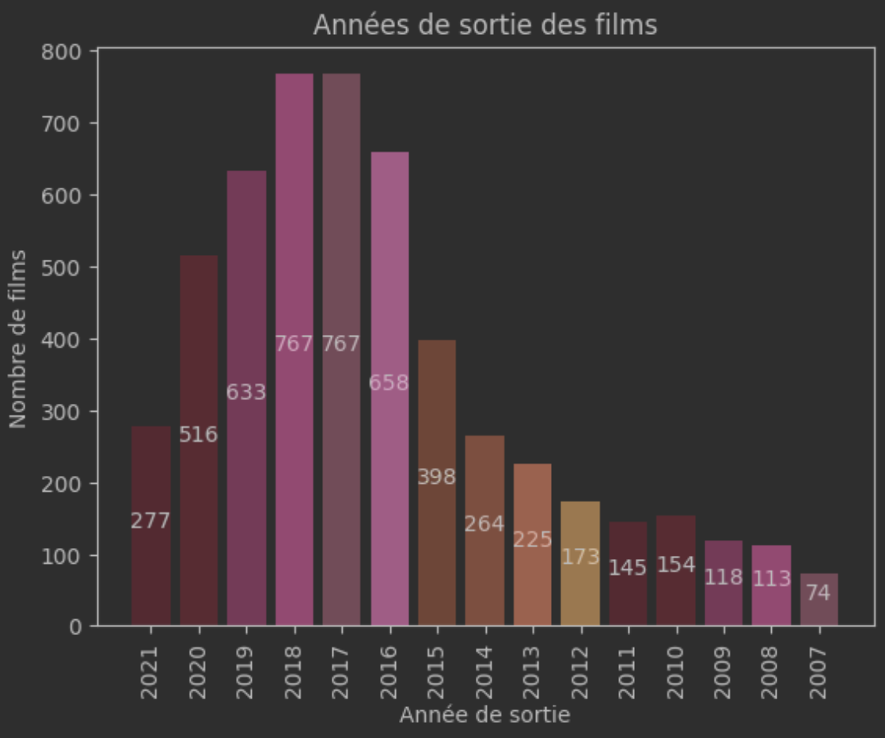
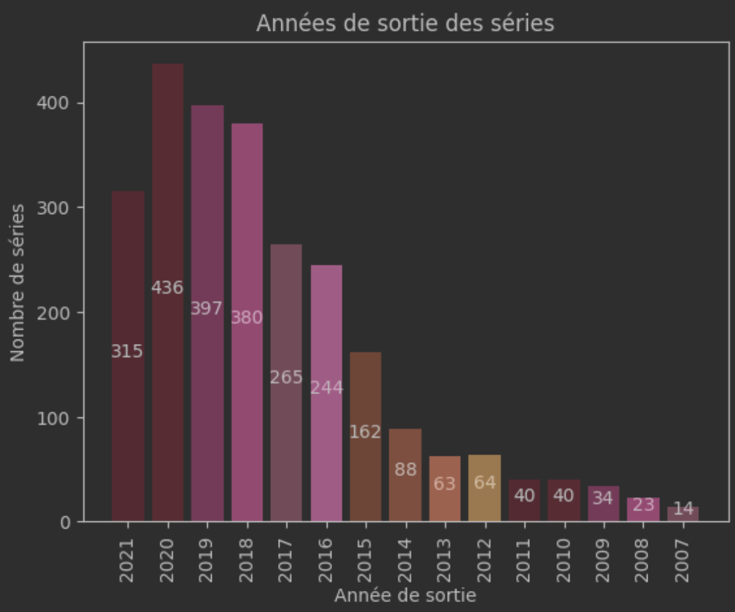
années de sortie des films et séries (sur 15 ans)
Notes:
Hedi
priorisation des séries par rapport aux films dans les dernières années
ça explique pourquoi en moyenne il y a 4 ans et demi d’écart entre la sortie d’un film ou d’une série et son arrivée sur la plateforme

Slide 14
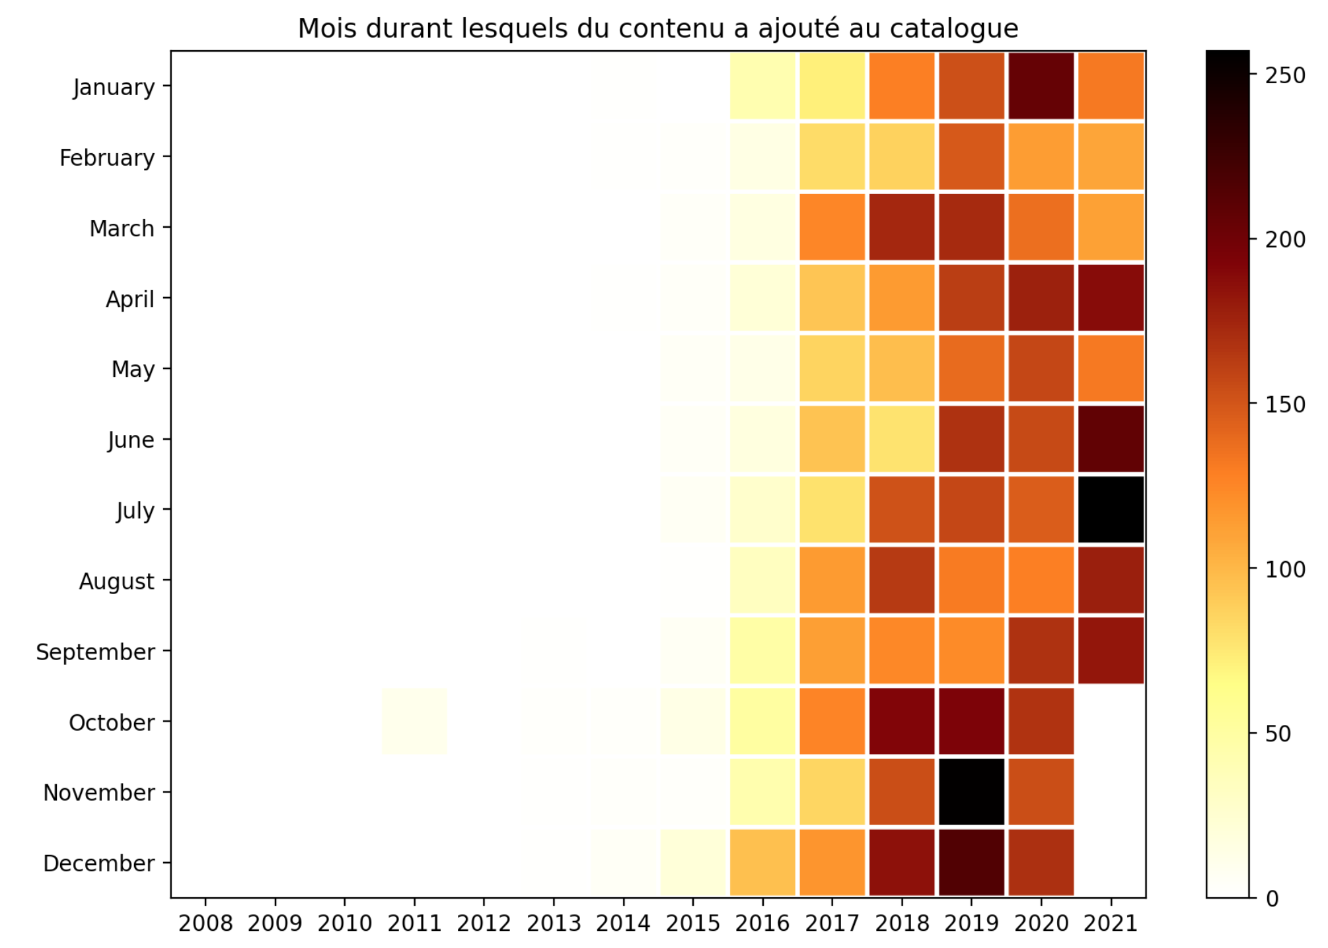
Périodes d’ajout de contenu
Notes:
Hedi
de plus en plus de contenu a été ajouté au fil des ans
2 blocs : en été et en fin d’année
2 pics :
novembre 2019 = ???
juillet 2021 = COVID ?

Slide 15
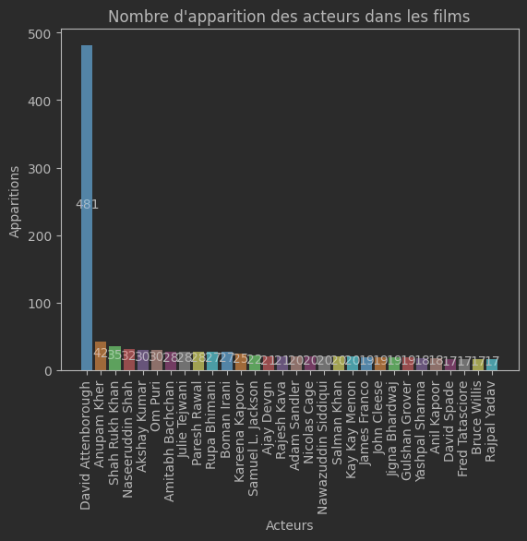
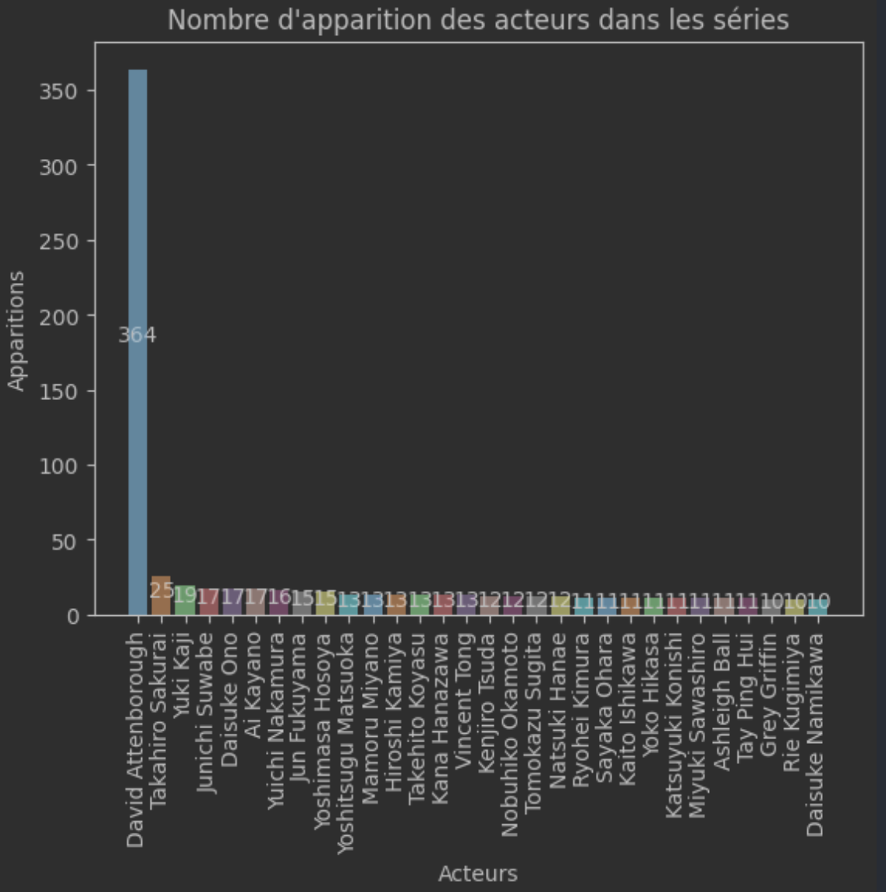
Acteurs présents dans les films et les séries
Notes:
Alexis
Majorité d’acteurs Indiens (pour les films) et Japonais (pour les films et séries) avec quelques acteurs américains
-> ça montre que les films et les séries japonaises et indiennes font plus souvent appel aux mêmes acteurs
le cas David Attenborough (question en cours de route)

Slide 16
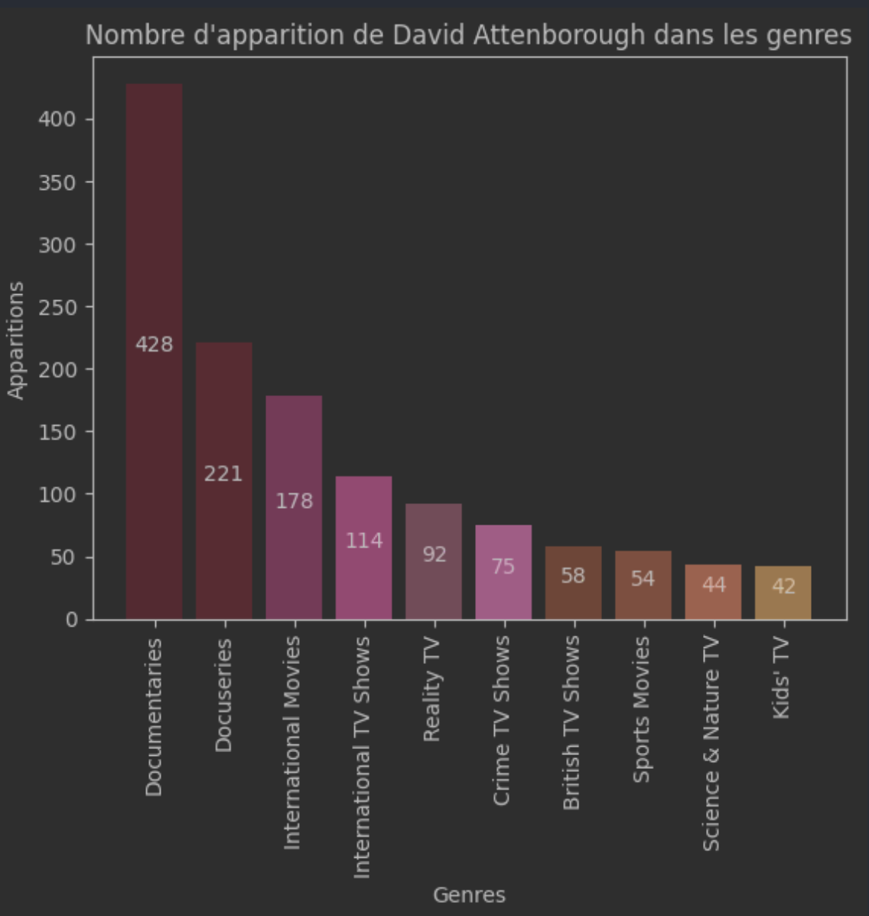
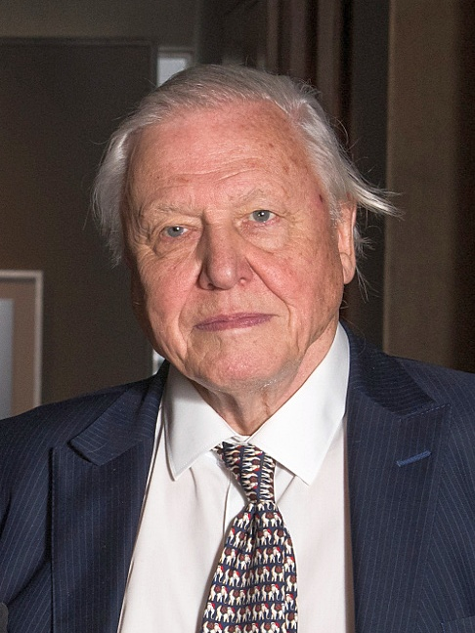
Le cas David Attenborough

Slide 17
Conclusion
Notes:
Alexis
ouverture :
analyse lexicale des descriptions des films
croiser les données avec un autre dataset plus commercial (appréciation des spectateurs, revenus, etc)

Slide 18
Merci !
Avez-vous des questions ?
Notes:
Alexis

